Slide 1
数 字 逻 辑
Digital Logic Circuit
— Pinciples and Practices
丁 贤 庆
ahhfdxq@163.com
Notes:
1

Slide 2

Home work（P139）
1、本周三晚上7:00-8:00在敬厅学堂320教室，安排答疑。可以回答作业或者课本中问题等。
2、下周三收作业后，批改时，将作业分为三类：好的作业，给90分；中间的作业，给80分；差的作业，给60分。
3、本次课作业：
3.2.6
3.2.8
3.2.10
3.3.5

Slide 3
第3章 逻辑门电路
Logic Gate
第2章重要介绍各种门的逻辑结构。
第3章主要介绍各种门内部的具体结构，
主要介绍mos管构成的门和三极管构成的门的具体内部结构。

Slide 4



知识点回顾
1. N沟道增强型MOS管
栅极shān jí
开启电压v_{GB}为正值, V_{G}=1
栅极与源极
在同一水平线
箭头方向与PN结
方向一致。
源极
栅极
漏极
V_{G}=1
GND
n-型半导体
符号
p-型半导体
GND
说明：如果衬底不和源极相连。能否导通就看V_{GS}是否大于开启电压。

Slide 5
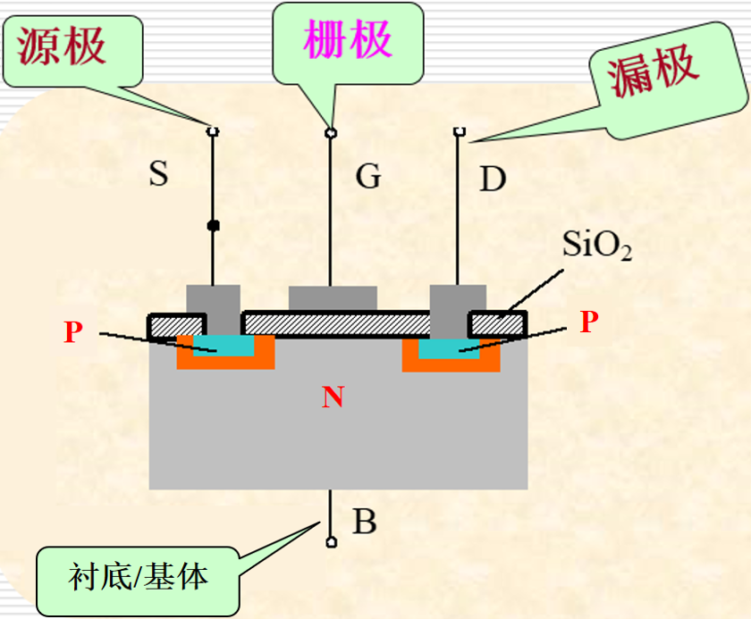

2、P沟道增强型MOS管（注意：在我们的课本中都是源极与衬底相连接的，特此说明。）
开启电压v_{GB}为负值, V_{G}=0
栅极与源极
在同一方向
+5V
+5V
V_{G}=0
箭头方向与PN结方向一致。
说明：如果衬底不和源极相连。能否导通就看V_{GS}是否大于开启电压。

Slide 6
3、N沟道耗尽型MOS管（了解）
绝缘层掺入正离子，使衬底表面形成N沟道。
N沟道耗尽型MOS管符号如图。
v_{G}开启电压可以是零。V_{G}=1

Slide 7
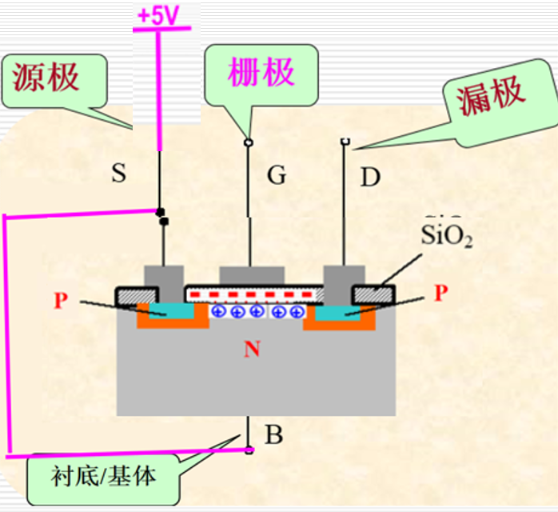
4、P沟道耗尽型MOS管（了解）
绝缘层掺入负离子，使衬底表面形成P沟道。
P沟道耗尽型MOS管符号如图。
v_{G}开启电压可以是零。 V_{G}=0

Slide 8
上下对称是非
PMOS管并联是与
PMOS管串联是或
+V_{DD}
+V_{DD}
+5V
+V_{DD}
+5V
A
T_{P}
T
P1
T
P2
T
P1
L
B
v_{L}
A
T
P2
v_{i}
v_{O}
T
N1
v_{A}
L
B
T
N1
T
N2
T_{N}
T
N2
v_{B}

Slide 9
3.2.4 CMOS传输门(双向模拟开关)
TG=Transmission Gate
1. 传输门的结构及工作原理
传输门逻辑符号
电路
说明：传输门中衬底不和源极相连。能否导通就看V_{GS}是否大于开启电压。
C
等效电路
υ_{I} / υ_{O}
υ_{o}/ υ_{I}

Slide 10
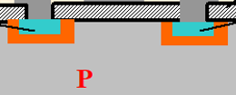
E
S
G
D
说明：传输门中衬底不和源极相连。能否导通就看V_{GS}是否大于开启电压。
N
N
E
S
G
D
N
P
N

Slide 11
1、传输门的结构及工作原理
设T_{P}:|V_{TP}|=2V， T_{N}:V_{TN}=2V，
υ_{I}的变化范围为0到+5V。
说明：传输门中衬底不和源极相连。能否导通就看V_{GS}是否大于开启电压。
+5V
c=0=0V， c=1=+5V
0V到+5V
1）当c=0， c =1时
传输门中S端连接信号输入端。D端连接信号输出端。
栅极G作为控制端，当V_{GS}大于开启电压V_{T}端,传输门开启。相当于开关合上。
υ_{GSN}= 0V − (0V到+5V)=(0到-5)V
0V
υ_{GSN}< V_{TN}, T_{N}截止
υ_{GSP}=+5V − (0V到+5V)=(5到0)V
υ_{GSP}>0, T_{P}截止
开关断开，不能转送信号

Slide 12
2）当c=1， c =0时
a、υ_{I}=0V~3V
C
υ_{GSN}=5V − (0V~+3V)=(5~2)V
0V
T
υ_{GSN}>V_{TN}, T_{N}导通
P
+5V
b、υ_{I}=2V~5V
v
I
/
v
O
v
O
/
v
I
0V
υ_{GSP}= 0V − (2V~+5V)
=−2V ~ −5V
T
N
+5V
υ_{GSP} > |V_{T}|, T_{P}导通
C
C、υ_{I}=2V~3V
T_{N}导通，T_{P}导通

Slide 13
综上：传输门的栅极C=1时，传输门导通，C=0时传输门截止。
或者说：上图中有小圆圈的线（栅极）连接0信号，没有小圆圈的线（栅极）连接1信号，传输门导通。

Slide 14

2. 传输门的应用
(1) 传输门组成的异或门
B=0
TG1断开, TG2导通
L=A
A | B | L
0 | 0 | 0
0 | 1 | 1
1 | 0 | 1
1 | 1 | 0
B=1
TG1导通, TG2断开
L=A
L=A$\overline{B }+\overline{A}B$
异或门

Slide 15


2. 传输门的应用
(2) 传输门组成的数据选择器
C
C=0
TG1导通, TG2断开
L=X
$$\overline{C}$$
C=1
C
C | L
0 | X
1 | Y
TG2导通, TG1断开
L=Y
X
0
1
Y
L=$\overline{C}$ X$+C Y$
数据选择器
C

Slide 16
3.3 CMOS逻辑门电路的不同输出结构及参数
3.3.1 CMOS逻辑门电路的保护和缓冲电路
3.3.2 CMOS漏极开路和三态门电路
3.3.3 CMOS逻辑门电路的重要参数

Slide 17
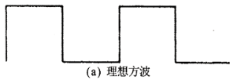
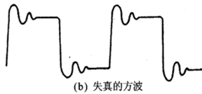
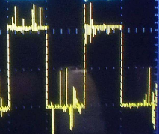
3.3.1 输入保护电路和缓冲电路
采用缓冲电路能统一参数，使不同内部逻辑集成逻辑门电路具有相同的输入和输出特性。

Slide 18

1. 输入端保护电路:
二极管导通电压：v_{DF}
(1) 0 < v_{I} < V_{DD} + v_{DF}
D₁、D₂截止
D₂ ---分布式二极管(i_{D}大)
(2) v_{I} > V_{DD} + v_{DF}
D₁导通, D₂截止
v_{G} = V_{DD} + v_{DF}
(3) v_{I} < − v_{DF}
D₂导通, D₁截止
v_{G} = − v_{DF}
当输入电压不在正常电压范围时,二极管导通，限制了电容两端电压的增加,保护了输入电路。
R_{S}和MOS管的栅极电容C组成积分网络，使输入信号的过冲电压延迟且衰减后到栅极。

Slide 19
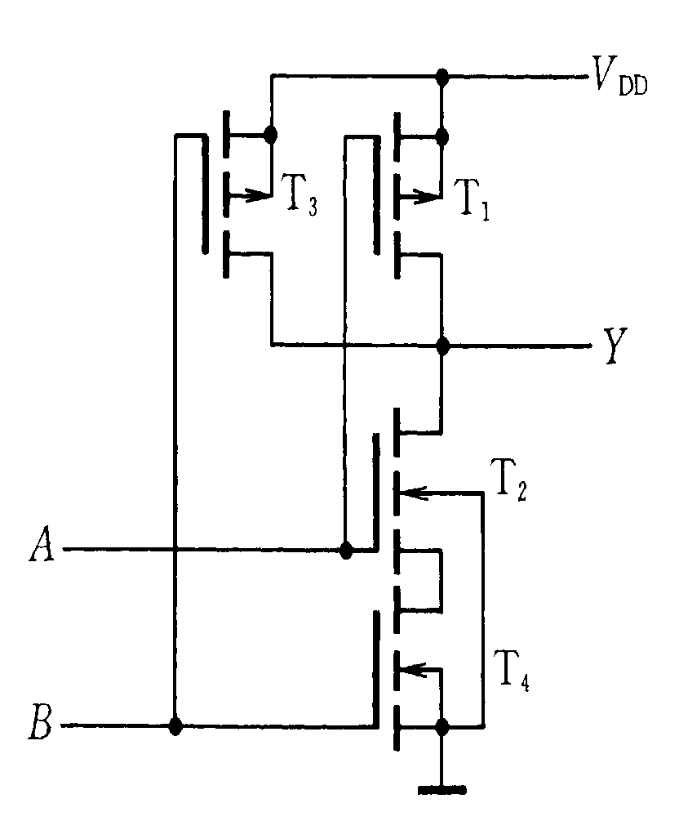
带缓冲级的CMOS门

Slide 20
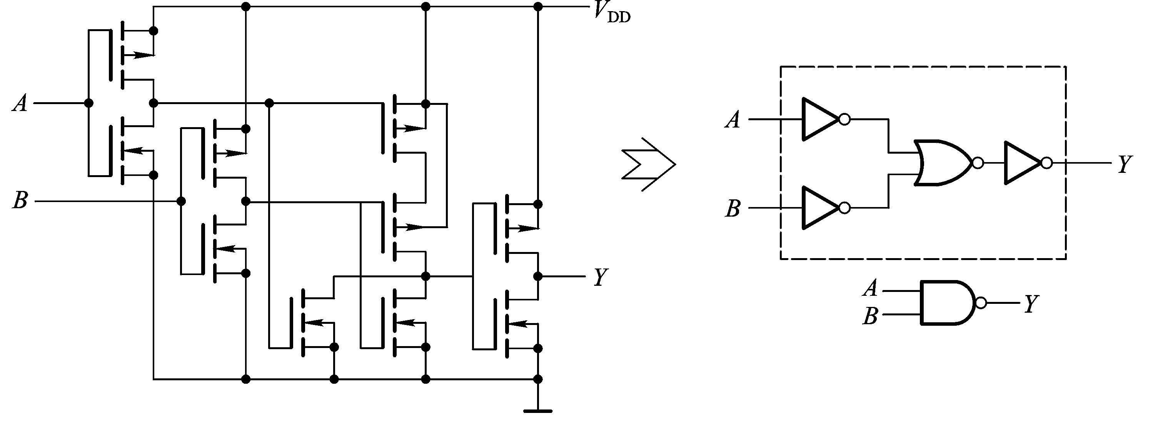
解决方法——输入端加上带缓冲级的CMOS门
见下页

Slide 21
It typically is not possible to design a non-inverting gate with a smaller number of transistors than an inverting one.
Non-inverting buffer（amplifier）
V_{DD} = +5.0V
0.4V
4.7V
Z
4.2V
A
3.5V
Circuit diagram:

Slide 22
（2）CMOS逻辑门的缓冲电路
输入、输出端加了反相器作为缓冲电路，所以电路的逻辑功能也发生了变化。增加了缓冲器后的逻辑功能为与非功能

Slide 23
3.3.2 CMOS漏极开路（OD）门和三态输出门电路
1. CMOS漏极开路门
1.）CMOS漏极开路门的提出
输出短接，在一定情况下会产生低阻通路，大电流有可能导致器件的损毁，并且无法确定输出是高电平还是低电平。

Slide 24
（2）漏极开路门的结构与逻辑符号
漏极开路门输出连接
电路
逻辑符号
(a)工作时必须外接电源和电阻;
(b)与非逻辑不变
(c) 可以实现线与功能;

Slide 25
(2) 上拉电阻对OD门动态性能的影响
Rp的值愈小，负载电容的充电时间常数亦愈小，因而开关速度愈快。但功耗大,且可能使输出电流超过允许的最大值I_{OL(max）} 。
电路带电容负载
1
0
Rp的值大，可保证输出电流不能超过允许的最大值I_{OL(max）、}功耗小。但负载电容的充电时间常数亦愈大，开关速度因而愈慢。
C_{L}

Slide 26
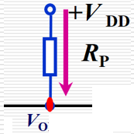
计算上拉Rp值对应的最小值和最大值分析：
电路带电容负载
当Rp值取最小时，要求分子最小，分母最大即可。此处主要考虑分母取值最大。当V_{O}=V_{0L(max)}时，分母最大。
V_{O}
当Rp值取最大时，要求分子最大，分母最小即可。此处主要考虑分子取值最大。当V_{O}=V_{OH(min)}时，分子取值最大。
Ip

Slide 27
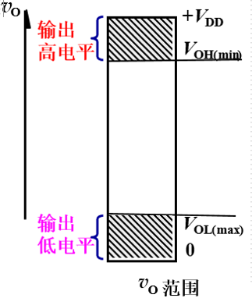
考虑V_{O}取特殊值的情况，可知如下图两种情况可以求出(R_{P})min和(R_{P})max
当V_{O}取此值时，R_{P}对应于(R_{P})max
当V_{O}取此值时，R_{P}对应于(R_{P})min

Slide 28
当V_{O}=V_{OL}，分析电路中出现最大电流时，电阻R_{P}的最小值。
+V _{DD}
最不利的情况：
只有一个 OD门导通，
R_{P}
I_{OL（max)}
为保证低电平输出OD门的输出电流不能超过允许的最大值 I_{OL(max)}且V_{O}=V_{OL(max）} ，R_{P}不能太小。
V_{OL(max）}
0
I_{IL（total)}
k
I_{IL}
…
1
…
n
m
1

Slide 29
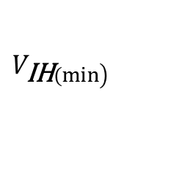
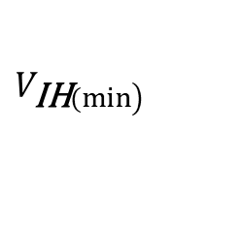
$V_{\left.\text{IH}(min\right)}$
当V_{O}=V_{OH}，分析电路中出现 时，电阻R_{P}的最大值。
+V _{DD}
为使得高电平不低于规定的V_{IH}的最小值，则R_{p}的选择不能过大。R_{p}的最大值R_{p(max)} ：
R_{P}
I_{OH（total)}
$$V_{\left.\text{IH}(min\right)}$$
I_{IH（total)}
k
I_{IL}
…
…
n
m

Slide 30
综上，总结为：
当V_{O}=V_{OH}
当V_{O}=V_{OL}
+V _{DD}
+V _{DD}
I
R_{P}
I_{0H（total)}
R_{P}
I_{OL（max)}
1
&
&
&
&
0
I_{IL（total)}
I_{IH（total)}
I_{IL}
&
1
&
&
1
&
…
…
…
…
n
m
n
m
1
&
&
&
1
&
I _{IL（total)}= m’I_{IL}
与非门负载，m’为负载门数
I _{IH（total)}= m’I_{IL}
m’为输入端数
或非门负载，m’为输入端数

Slide 31
OC门主要应用
实现线与功能
用做驱动器
用OD门电路驱动发光二极管LED:只要在电路中串接一个限流电阻即可:
V
CC
需上接拉电阻到电源
R
V_{F}^{为LED的正向压降，}
^{I}_{D}^{为LED需要的电流。}
&
LED
╳
A
&
R
B
?
LED
+12V
实现逻辑电平转换:
V₀

Slide 32
2.三态(TSL)输出门电路
1
0
1
1
0
截止
截止
导通
0
1
0
0
1
1
0
导通
截止
截止
X
1
0
使能EN
输入A
输出L
1
0
0
1
1
1
0
×
高阻
逻辑功能：高电平有效的同相逻辑门

Slide 33
3.3.3 CMOS逻辑门电路的重要参数（本节了解）
1. 输入和输出的高、低电平
输入低电平的上限值 V_{IL(max)}
v
O
v
+
V
DD
+
V
DD
I
输出
高电平
输入高电平的下限值 V_{IL(min)}
V
输入
高电平
OH
(
min
)
V
IH
(
min
)
输出高电平的下限值
V_{OH(min)}
V
IL
(
max
)
输出低电平的上限值
V_{OH(max)}
输入
低电平
输出
低电平
V
OL
(
max
)
0
0
G
门
v
范围
G
2
门
v
I
范围
1
O
Notes:
图中看出，谐波次数越高，幅值分量越小，对原波形的贡献越小，所以在一定条件下可忽略高次谐波。

Slide 34
1. 输入和输出的高、低电平
类型 参数/单位
V_{IL(max)} /V | 1.0 | 1.5 | 0.8 | 0.8 | 0.6
V_{OL(max)} /V | 0.05 | 0.1 | 0.1 | 0.2 | 0.2
V_{IH(min)} /V | 4.0 | 3.5 | 2.0 | 2.0 | 1.2
V_{OH(min)} /V | 4.95 | 4.9 | 4.9 | 3.1 | 1.7
高电平噪声容限(V_{NH}/V) | 0.95 | 1.4 | 2.9 | 1.1 | 0.5
低电平噪声容限(V_{NL}/V) | 0.95 | 1.4 | 0.7 | 0.6 | 0.4
4000
74HC
74HCT
74LVC
74AUC
Notes:
图中看出，谐波次数越高，幅值分量越小，对原波形的贡献越小，所以在一定条件下可忽略高次谐波。

Slide 35
2. 噪声容限
在保证输出电平不变的条件下，输入电平允许波动的范围。它表示门电路的抗干扰能力
驱动门
负载门
V_{O}
噪声
V_{I}
v
o
v
I
负载门输入高电平时的噪声容限：
V_{NH} —当前级门输出高电平的最小
值时允许负向噪声电压的最大值。
V_{NH} =V_{OH(min)}－V_{IH(min)}
负载门输入低电平时的噪声容限：
V_{NL} —当前级门输出低电平的最大
值时允许正向噪声电压的最大值
V_{NL} =V_{IL(max)}－V_{OL(max)}

Slide 36
3.传输延迟时间
传输延迟时间是表征门电路开关速度的参数，它说明门电路在输入脉冲波形的作用下，其输出波形相对于输入波形延迟了多长的时间。
传输延迟时间与电源电压V_{DD}及负载电容大小有关。
表中为各个非门的参数。
CMOS电路传输延迟时间
50%
50%
输入
t
t
PHL
PLH
类型 参数 | 74HC V_{DD}=5V | 74AHC V_{DD}=5V | 74LVC V_{DD}=3.3V | 74AUC V_{DD}=1.8V
t_{PLH}或t_{PHL}(ns) | 6 | 3.8 | 2.5 | 0.8
输出
90%
90%
50%
50%
10%
10%
t
t
f
r

Slide 37
4. 功耗
静态功耗：指的是当电路没有状态转换时的功耗，即门电路空载时电源总电流I_{D}与电源电压V_{DD}的乘积。
动态功耗：指的是电路在输出状态转换时的功耗，
对于TTL门电路来说，静态功耗是主要的。
CMOS电路的静态功耗非常低，CMOS门电路有动态功耗
5. 延时−功耗积
是速度功耗综合性的指标.延时−功耗积，用符号DP表示。几种CMOS系列非门的DP见下页。
6. 扇入与扇出数
扇入数：取决于逻辑门的输入端的个数。

Slide 38
几种CMOS系列非门的DP性能比较
系列 参数/单位 | 74HC04 (V_{DD}=5V) | 74AHC04 (V_{DD}=5V) | 74LVC04 (V_{DD}=3.3V) | 74AUC04 (V_{DD}=1.8V)
功耗电容C_{PD}/pF | 21 | 12 | 8 | 17
传输延迟时间t_{pd}/ns(C_{L}=15pF) | 6 | 3.8 | 2.5 | 0.8
功耗P_{D} /mW(10MHz) | 9 | 6.8 | 2.5 | 1
延时功耗积DP/pJ | 54 | 25.84 | 6.25 | 0.8

Slide 39
扇出数：是指其在正常工作情况下，所能带同类门电路的最大数目。
（a)带拉电流负载
——驱动门输出高电平时
当负载门的个数增加时，总的拉电流将增加，会引起输出高电压的降低。但不得低于输出高电平的下限值，这就限制了负载门的个数。
高电平扇出数:
I_{OH} :驱动门的输出端为高电平电流
I_{IH} :负载门的输入电流为。

Slide 40
(b)带灌电流负载
——驱动门输出低电平时
当负载门的个数增加时，总的灌电流I_{OL}将增加，同时也将引起输出低电压V_{OL}的升高。当输出为低电平，并且保证不超过输出低电平的上限值。
I_{OL} ：驱动门的输出端为低电平电流
I_{IL} ：负载门输入端电流之和

Slide 41
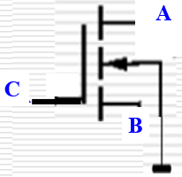
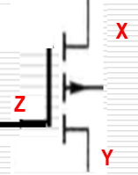
3.9 用VerilogHDL描述CMOS门电路
3.9.1 CMOS门电路的Verilog建模
用VerilogHDL对MOS管构成的电路建模，称为开关级建模，是最底层的描述。
用关键词nmos、pmos定义NMOS、PMOS管模型。rnmos、rpmos定义输入与输出端存在电阻的NMOS、PMOS管模型。
关键词supply1、supply0分别定义了电源线和地线。
nmos N1(漏极，源极，栅极)
pmos P1(漏极，源极，栅极)
元件实例化名字，可省略
例如：nmos mynmos(A，B，C);
pmos newpmos(X,Y,Z);
//(漏极,源极,控制栅极) 由于源极与栅极在同一个水平线上。容易区分。

Slide 42
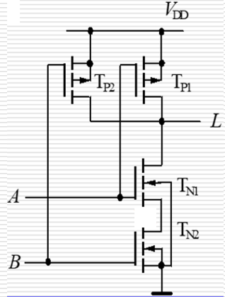
module后面要加分号
1、设计举例
module NAND2 (L,A,B);
input A,B; //输入端口声明
output L; //输出端口声明
supply1 Vdd;
supply0 GND;
wire W1; //将两个NMOS管之间的连接点定义为W1
pmos (L,Vdd,A); //PMOS管的源极与Vdd相连
pmos (L,Vdd,B); //两个PMOS管并行连接
nmos (L,W1, A); //两NMOS管串行连接
nmos (W1,GND, B); //NMOS管的源极与地相连
endmodule
试用Verilog语言的开关级
建模描述CMOS与非门。
说明
部分
电路
描述
W1
endmodule后面不能加分号

Slide 43
3.9.2 CMOS传输门电路的Verilog建模
module后面要加分号
module mymux2to1 (A, B, L);
endmodule
用关键词cmos定义传输门模型。
cmos C1(输出信号, 输入信号, TN管控制信号, TP管控制信号);
input A, B; //输入端口声明
output L; //输出端口声明
wire Anot, Bnot; //声明模块内部的连接线
说明
部分
元件实例化名字，可省略
例：用Verilog语言的开关级
建模描述下列异或门。
电路
描述
inverter V1(Anot, A); //调用底层模块inverter，见下一页
inverter V2(Bnot, B);
cmos (L, Anot, B, Bnot); //调用内部开关元件
cmos (L, A, Bnot, B); //(output,input,ncontrol,pcontrol)

Slide 44
//CMOS反相器
module inverter (Vo,Vi);
endmodule
input Vi; //输入端口声明
output Vo; //输出端口声明
supply1 Vdd;
supply0 GND;
说明
部分
pmos (Vo,Vdd,Vi); //实例化，调用内部开关元件
nmos (Vo,GND,Vi); //(漏极,源极,控制栅极)由于源极与栅极在同一个水平线上。可以先找出栅极。
电路
描述

